Slide 1
软件工程 Software Engineering
河南大学软件学院 殷向

Slide 2
前情回顾
第9章 面向对象分析
面向对象的概念
面向对象的建模
三种模型
第3章 需求分析
系统业务流程建模
实验：
绘制系统业务活动图
Notes:
问题：
三种模型分别是什么？

Slide 3

本次课程速递
第9章 面向对象方法引论
对象模型
第10章 面向对象分析
面向对象分析的过程
建立对象模型

Slide 4
面向对象建模
用面向对象方法开发软件，通常需要建立3种模型：
描述系统功能的功能模型
描述系统数据结构的对象模型
描述系统控制结构的动态模型
一个典型的软件系统使用数据结构(对象模型)，执行操作(动态模型)，并且完成数据值的变化(功能模型)。
Notes:
在面向对象分析过程中，构造出完全独立于实现的应用域模型；
在面向对象设计过程中，把求解域的结构逐渐加入到模型中；
在实现阶段，把应用域和求解域的结构都编成程序代码并进行严格的测试验证。

Slide 5
对象模型
对象模型表示静态的、结构化的系统的“数据”性质。它是对模拟客观世界实体的对象以及对象彼此间的关系的映射，描述了系统的静态结构。
对象模型为建立动态模型和功能模型，提供了实质性的框架。
通常，使用UML提供的类图来建立对象模型。

Slide 6

工作任务1：完成系统领域建模
交付的工作产品：系统领域类图

Slide 7
建立领域模型
知识点：
什么是领域模型
什么是类图（Class Diagram）
类图的应用
类图的分类
类图的组成
类图的建模技术

Slide 8
1 什么是领域模型（概念模型）
领域模型是将用例模型向计算机表示的进一步过渡。
从用例模型到概念模型是映射关系，是将用例图变换成类图。
概念模型就是划分类的结果。主要用类图表达，辅以顺序图。
描述的是真实世界的类（对象）以及它们之间的相互关系，展示了系统的静态模型和一部分的工作活动。
问题描绘书
建立领域模型
用户访问
领域知识
现实世界经验

Slide 9
领域模型的作用
领域模型的构建可以在需求确定过程的后期介入，特别是在进行基本用例模型的构建，了解大部分业务之后。
通过构建领域模型，一方面帮助我们摸清业务领域中业务对象之间的关系，明确一些规则，也有助于对用例描述中所使用到的业务术语进行统一和整理。
在分析过程中，类模型的优先级高于状态和交互模型，因为静态结构容易更好的定义，涉及比较少的应用程序的实现细节，当系统解决方案发生变化时，会更加稳定。

Slide 10
统一方法的OOA模型
OOA模型
承上：面向用户
领域问题
映射
用例模型
概念模型
启下：面向设计
Notes:
概念模型是将用例模型向计算机表示的进一步过渡。概念模型就是划分类的结果。主要表达用类图，辅以顺序图。
用例模型到概念模型的转化经过三个具体步骤：找类（划分类）、找属性和行为（封装类）、找类的关系（画类图）

Slide 11
如何构建领域模型
首先要确定真实世界中的抽象，即系统中将涉及的主要概念性对象。这些问题域抽象的模型是整个对象建模工作的基础。
完成从用例模型到概念模型的转化经过下面的步骤：
识别类
识别属性和行为（封装类）
识别类的关系
绘制类图

Slide 12
2 什么是类图
类(Class)、对象(Object)和它们之间的关系是面向对象技术中最基本的元素。类图技术是OO方法的核心。
类图标加上它们之间的关系就构成了类图。
A class diagram is a graphic presentation of the static view that shows a collection of declarative (static) model elements, such as classes, types, and their contents and relationships.

Slide 13
3 类图的作用
类图用于对系统静态设计视图建模。
类图是定义其它图的基础，在类图的基础上，状态图、协作图等进一步描述系统其它方面的特性。类图也是组件图、部署图的基础。

Slide 14
类图和对象图举例
下图中Student、Librarian和Book是图书管理系统中的三个类。
其中Book类中，包含三个属性（id、name、author），以及两个操作（getInfo和edit）。
属性和操作前面的加号表示属性或操作是公有（Public）的，如果是减号，则表示属性或操作是私有的（Private）。

Slide 15
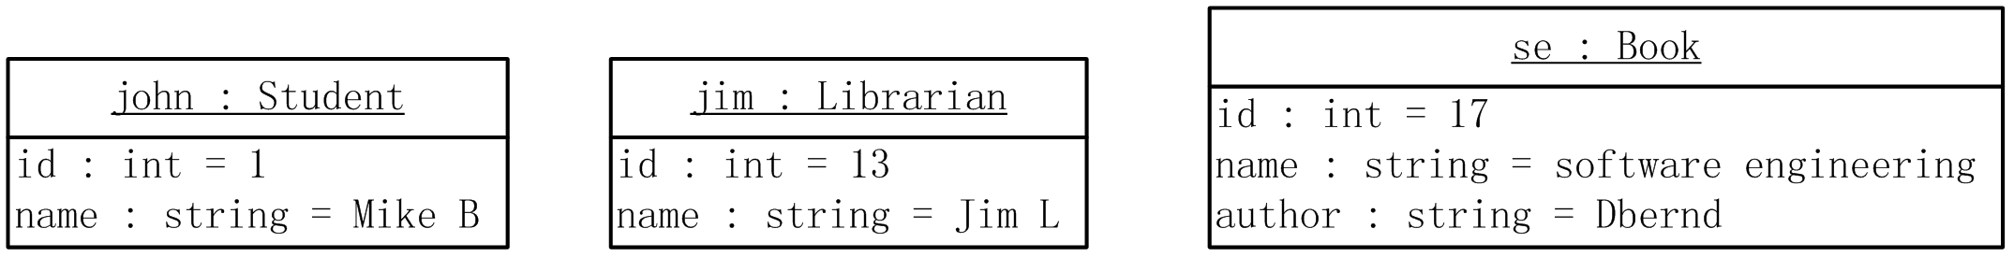
类图和对象图举例
下图是前面类图的对象图，图中包含john、jim和se三个对象，其中se对象是Book类的对象。因为Book类中包含三个属性，所以se对象中也对应地包含三个属性值。
Notes:
对象的属性类型表示属性的取值范围。
如果类定义时没有指明属性的类型，比如因为类型不是系统中已定义的基本类型，则对该属性的决策可以推迟到对象创建之时。
这样可以允许开发者在设计类时将注意力更多地放在系统功能的设计上，并在系统功能修订的时候，将细节变化的程度减少到最小。

Slide 16
类图的应用
与数据模型不同，类图不仅显示了信息的结构，同时还描述了系统的行为。
类图典型的应用在下面三类建模：
对系统的词汇建模
对简单协作建模
对逻辑数据库模式建模

Slide 17
4 类图的分类
在软件分析与设计过程中，会有两套类图产生。在需求分析阶段，由需求分析师结合用例绘制的类图，称为“领域类图”，而设计师绘制的类图称为“实现类图”。
领域类图：描述系统需求中实体的静态结构，包括业务实体、各个业务实体所具有的业务属性及操作、业务实体之间的关系。与具体技术无关，是实现类的基础，需要进一步细化才能变成实现类图。
实现类图：描述系统的架构结构、指导程序员编码，包括系统中所有必要的实体类、数据访问类、业务逻辑类、控制类和界面类等。具体类的划分根据架构和业务需求决定。

Slide 18
5 类图的组成
类图通常包含下述内容：
类图可以包含注解和约束；
类图还可以有包或子系统，二者都用于把模型元素聚集成更大的组件。
类
接口
协作
关系：依赖、泛化和关联关系

Slide 19
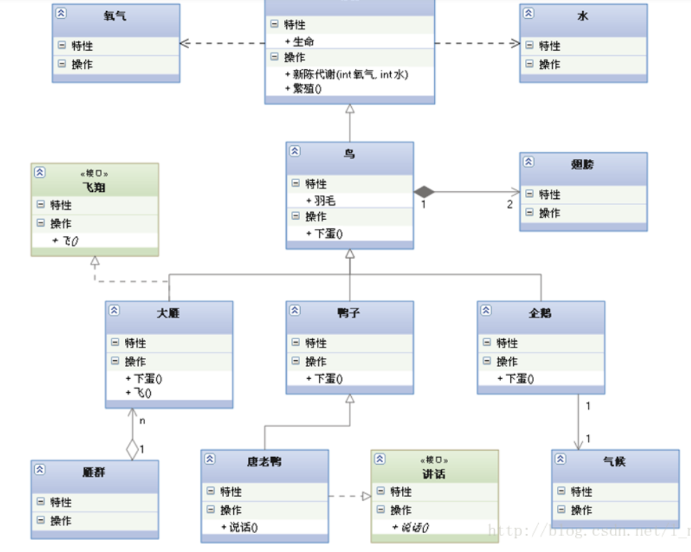

Slide 20
类图的组成
类 主要包含以下几个部分：
名称（Name）：是每个类所必有的构成，用于和其它类相区分。
属性（Attribute）：是类的一个组成部分，描述了类所代表事物的属性。
操作（Operation）：是对类的对象所能做的事务的抽象，描述了类的动态行为。
类的图形符号

Slide 21
类图的组成
类在UML中的图符是分成3个分隔区的矩形：
顶端为类的名字
中间存放类的属性、属性的类型和值
第3个分隔区放操作、操作的参数表和返回类型
在给出类的UML表示时，可以根据建模的实际情况来选择隐藏属性区或操作区，或者两者都隐藏。

Slide 22
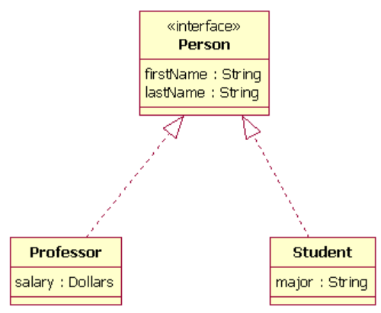

类图的组成
接囗：表示的是一系列的操作集合，它指定了一个类所提供的服务。一个接口只指明了实现这一接口的分类器实例应该支持的特性，并没有指定其所刻画的特性是如何实现的。使用两层矩形框表示， 与类图的区别主要是顶端有< <interface> > 显示。
第一行是接囗名称
第二行是接口方法

Slide 23
类图的抽象层次
在软件开发不同阶段使用的类图具有不同的抽象层次。一般可分为三个层次，即概念层，说明层和实现层。
类的概念层，说明层和实现层的划分最先是由 Steve Cook和John Daniels引入的。
概念层(Conceptual)类图描述应用领域中的概念，一般地，这些概念和类有很自然的联系，但两者并没有直接的映射关系。
说明层(Specification)类图描述软件的接口部分，而不是软件的实现部分。
实现层(Implementation)类图才真正考虑类的实现问题，揭示实现细节。

Slide 24


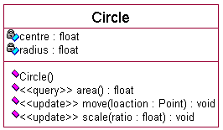
类图的三个层次的例子
概念层
说明层
实现层

Slide 25
类的名字
每个类都必须有一个名字，用来区分其它的类。例：Flight，BankAccount。
UML约定：
类名的首字母要大写。
如果类名是由两个单词组成，那么将两个单词合并，第二个单词首字母大写。
正体字说明类是可被实例化的，斜体字说明类为抽象类。

Slide 26
类的属性
例：public flightNumber：Integer；
UML约定：
单个单词的属性名小写。
如果属性名是由多个单词组成，那么将多个单词合并，除了第一个单词外。其它单词首字母大写。
属性的语法：可见性 名称:类型=默认值[约束特性]
可见性表示该属性对类外的元素是否可见。常用的有公有(+)、受保护（#）和私有（-）三种。
名称表示属性的名称，是一个字符串。
类型定义属性的种类（基本类型或自定义类型）
默认值表示属性的初始值。
约束特性表示描述对属性的约束。

Slide 27
类的操作
在说明层，主要给出重要的公有操作，在实现层可以给出私有的和受保护的操作。
例：getArriveTime（）：Date
UML约定：
单个单词的操作名小写。
如果操作名是由多个单词组成，那么将多个单词合并，除了第一个单词外。其它单词首字母大写。
操作的语法：
可见性 操作名（参数表）：返回类型{约束条件}
参数表：若干个参数，之间逗号隔开，形如：类型 参数名。
返回类型：表示该操作的返回结果类型。

Slide 28
关系（Relationship）
关系是事物间的联系。在类的关系中最常用的4种是：
依赖（Dependency）：类之间的使用关系。
泛化（Generalization）：类之间的一般和特殊的关系。
实现（Realization） ：规格说明和其实现之间的关系。
关联（Association）：表示对象之间的结构关系。
各种关系的强弱顺序：
泛化 == 实现 > 组合 > 聚合 > 关联 > 依赖

Slide 29
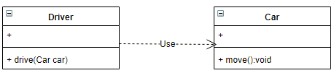
1 依赖（Dependency）
A dependency is a relationship between two elements in which a change to one element (the supplier) may affect or supply information needed by the other element (the client).
有两个元素X、Y，如果修改元素X的定义可能会引起对另一个元素Y的定义的修改，则称元素Y依赖(Dependency)于元素X。
依赖关系用虚线箭头表示，箭头指向被依赖的类。

Slide 30
依赖关系
在类中，依赖由各种原因引起，如：一个类向另一个类发消息；一个类是另一个类的某个操作参数类型。
依赖关系有如下三种情况：
A类是B类方法当中的一个参数。
A类是B类中的（某种方法的）局部变量。
A类向B类发送消息，从而影响B类发生变化。

Slide 31
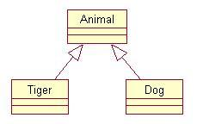
2 泛化（Generalization）
泛化表示类与类之间的继承关系，接口与接口之间的继承关系。
例如，老虎和狗都是动物的子类。
泛化关系的表示：
实线+空心箭头，箭头指向父类
虚线+空心箭头，如父类是接口

Slide 32
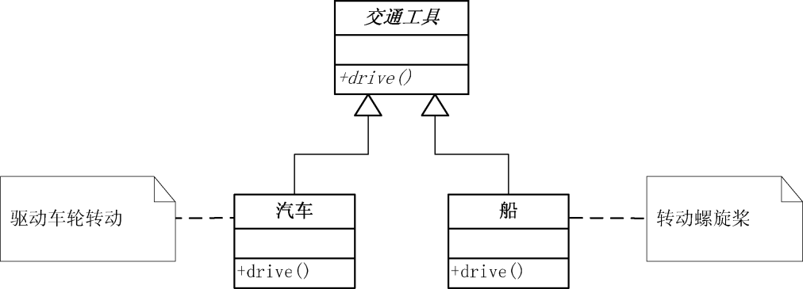
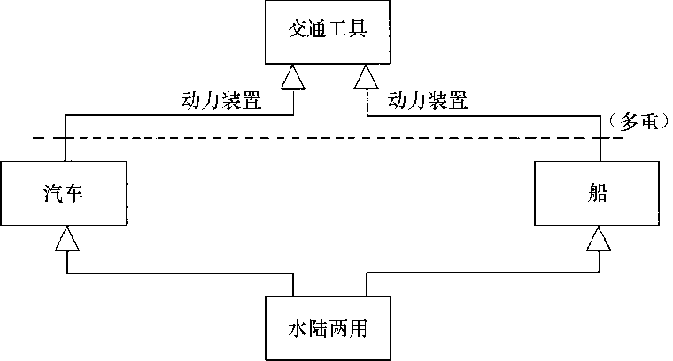
抽象类和多重继承

Slide 33
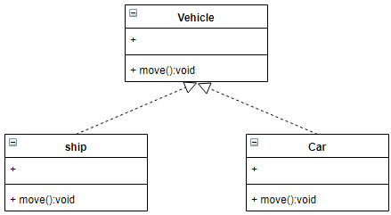
3 实现（Realization）
大多数情况下，实现关系用来规定接口和实现接口的类或组件之间的关系。
实现关系的表示：
虚线+空心三角形
三角形指向接口。

Slide 34
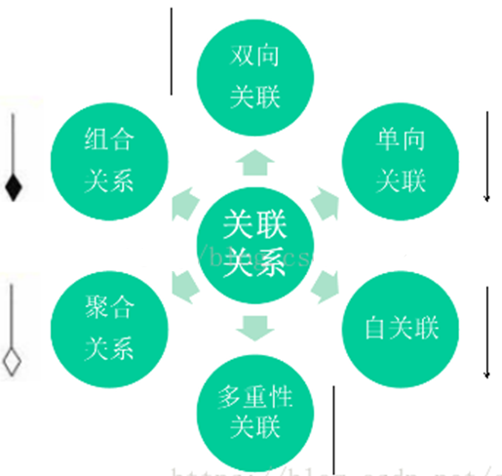
4 关联（Association）
对于两个相对独立的对象，当一个对象的实例与另一个对象的一些特定实例存在固定的对应关系时，这两个对象之间为关联关系。

Slide 35

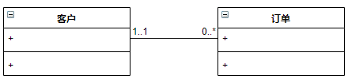
关联关系
比如客户和订单，每个订单对应特定的客户，每个客户对应一些特定的订单。
再例如公司和员工，每个公司对应一些特定的员工，每个员工对应一特定的公司。
关联关系用实线箭头表示，箭头指向被使用的类。

Slide 36

重数性关联
又称多重性关联关系，表示一个类的对象与另一个类的对象连接的个数。
在关联直线上增加一个数字表示与之对应的另一个类的对象的个数。
重数性关联的表示方式如下：
表示方式 | 多重性说明
1..1 | 表示另一个类的一个对象只与一个该类对象有关系
0..* | 表示另一个类的一个对象与零个或多个该类对象有关系
1..* | 表示另一个类的一个对象与一个或多个该类对象有关系
0..1 | 表示另一个类的一个对象没有或只与一个该类对象有关系
m..n | 表示另一个类的一个对象与最少m、最多n个该类对象有关系（m<=n）

Slide 37
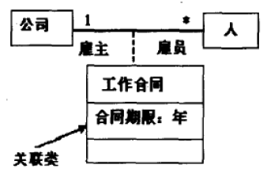
关联关系的角色和关联类
角色：关联两头的类以某种角色参与关联。
关联类：一个关联可能要记录一些信息，可以引入一个关联类来记录。用虚线连接至关联线上。

Slide 38
两种特殊的关联关系
聚合关系：
用来描述整体和部分的关系，有着聚合关系的两个类，一个是整体，一个是部分。在聚集中，部分类可以独立存在。
合成（组合）关系：
也是用来描述整体和部分的关系。在合成关系中，部分类不能脱离整体类而存在。一旦整体对象不存在，部分对象也将不存在（同生共死）。

Slide 39
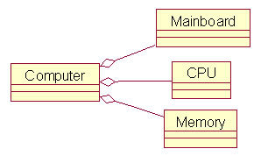
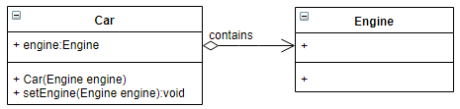
1） 聚合关系
比如电脑和它的显示器、键盘、主板以及内存就是聚集关系，因为主板是电脑的组成部分。
聚合关系的UML图示：
聚集关系的表示：
空心菱形+实线+箭头
箭头指向部分。

Slide 40
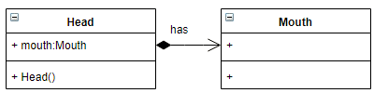
2） 合成（组合）关系
合成：例滑翔机与机身、机尾、左右机翼。
合成关系的表示：
实心菱形+实线+箭头
箭头指向部分。
滑翔机
fuselage
tail
1
leftWing
1
rightWing
1
1
机身
机尾
机翼

Slide 41
关联与聚合、合成的区别
一般关联中的两个类处于同一层次
一般关联
部分可以脱离整体单独存在
关联
聚合关系
特殊关联
部分不能脱离整体单独存在
组合关系
特殊关联中的两个类有整体和部分的关系
组合是聚合关系的一种，是更强形式的聚合。

Slide 42
清华大学视频
10.4 类图建模
介绍类图的定义
各种关系的含义
类图建模步骤
10.2 CRC卡片分拣法
CRC是类（Class）、责任（Responsibility）和协作（Collaboration）的简称，CRC分析法根据类所要扮演的职责来确定类，根据边界类、控制类和实体类的划分来帮助发现系统中的类。
举例：21点游戏

Slide 43
建立类图的具体步骤
研究分析问题领域。
发现对象与类，明确它们的含义和责任，确定属性。
发现类之间的关系。把类之间的关系用关联、泛化、聚集、组合、依赖等关系表达出来。
设计类与关系。调整和细化已得到的类和类之间的关系，解决诸如命名冲突、功能重复等问题。
绘制类图并编制相应的说明。

Slide 44
确定类与对象
找出候选的类与对象
对象是对问题域中有意义的事物的抽象，它们既可能是物理实体，也可能是抽象概念
大多数客观事物可分为下述5类：
可感知的物理实体
人或组织的角色
应该记忆的事件
两个或多个对象的相互作用，通常具有交易或接触的性质
需要说明的概念

Slide 45
确定类和对象
筛选对象的原则：
关键性：不可缺少，缺少无法运作。
可操作性：对象必须拥有一组可标识的操作，可以修改对象属性的值。
信息含量：只有一个属性的对象需要合并或取消。
公共属性和操作。
关键外部信息。

Slide 46
筛选类
冗余
表示相同事物的两个名词就是冗余。例如，“职位”和“职位详细信息”实际上都指的是职位相关的信息，因此选择简洁的“简历”作为概念类。
不相关
名词与问题域没有关系，它可能是有效类，但不在当前项目的范围之内。例如，“员工考绩标准”是个名词，但RP系统不会测量或跟踪员工的工作实绩；电话和传真不是系统所关注的内容。
属性
实际上描述了另一个类的结构的名词是属性。
操作
描述某个类职责的名词自身不是一个类，而是一个操作。例如，“税额计算”。

Slide 47
筛选类
角色
描述一个特定实体的状态或其分类的名词多半不是一个类。例如，“最佳顾客”是一个顾客在一定时间下的状态。
事件
描述特定时间频率的名词，通常表示了领域必须支持的一个动态元素。例如，“每星期打印一次发票”中的“星期”就不是候选类。
实现结构
描述硬件元素或算法的名词最好是删除或指派为某个类的操作。例如，“打印机”和“复利叶算法”。

Slide 48
类的层次
分析阶段确定的类叫做分析类，是业务领域中的一个要素，与实现方法和技术无关。有三种不同层次的类：
实体类：相当于业务级别的分析类。例如，图书管理系统中的读者、图书、借还书记录等。
控制类：与业务过程相关，控制整个用例业务的流程和执行次序。
边界类：在系统与外界之间，用于交换信息。例如，用户界面以及其他通信接口。
后两者都是面向技术实现的类，不是面向业务的，是设计模型的一部分。
Notes:
边界对象(类)
参与者使用它来同系统交互
通常,边界对象用作屏蔽和媒介,隔离了如何取得应用程序提供的服务的大部分交互细节
位于系统与外界的交界处，包括所有的窗体、报表、系统硬件接口、与其他系统的接口
识别边界类的简单途径就是注意系统中的参与者。
每个参与者都需要与系统建立接口
实体对象(类)
通常是来自领域模型的对象
它们用来保存持久性的应用程序实体的有关信息,并提供用于驱动应用程序中大多数交互所需的服务
实体对象通常提供一些非常具体的服务
存储和检索实体属性
创建和删除实体
提供随着实体的改变有可能改变的行为
控制对象(类)
对应用领域中的活动进行协调,即将边界对象和实体对象关联起来
每一个用例中通常有一个控制类，它控制用例中的事件顺序。
通常，控制类可以扮演以下几种角色
与事物相关的行为
特定于一个或少量用例（或用例中的路径）的一个控制序列
将实体对象与边界对象分离的服务

Slide 49
领域模型的三大模型
建立领域模型要完成领域问题的三大模型：
视图模型：边界类/视图类（Form/View），表示角色与系统之间的交互。
逻辑模型：逻辑类/业务类（Model/Business），表示由系统执行的任务或称业务逻辑。
实体模型：实体类（Entity），表示系统存储和管理的永久信息。

Slide 50
用例模型到概念模型的转换
O
O
A
模型
用例模型
用例
角色
View
Model
Entity
综合
综合
综合
概念模型
视图模型
逻辑模型
实体模型
Notes:
对每个用例分别可以找出三种类：视图类、逻辑类和实体类；
将所有找到的三种类集中综合在一起得到三大模型：视图模型、逻辑模型和实体模型；
原始类的划分可采用表格表示三大模型，根据要求再进一步细化。

Slide 51
确定属性
确定属性的过程包括分析和选择两个步骤：
分析：
通常，在需求陈述中用名词词组表示属性
往往用形容词表示可枚举的具体属性
分析员还必须借助于领域知识和常识才能分析得出需要的属性
应该仅考虑与具体应用直接相关的属性
应该首先找出最重要的属性
分析阶段不要考虑那些纯粹用于实现的属性

Slide 52
确定属性
选择：通常有以下几种常见情况
误把对象当作属性
误把关联类的属性当作一般对象的属性
把限定误当成属性
误把内部状态当成了属性
过于细化在分析阶段应该忽略那些对大多数操作都没有影响的属性
存在不一致的属性

Slide 53
发现类之间的关系
名词-动词分析法
找出以上来源中的名词或名词短语，作为候选类。
对候选类进行筛选，去掉冗余的、和系统无关的、以及非独立的类。
以动词为线索确定类之间的关系。
例如：
与系统交互的角色：如管理员、浏览者、读者等
系统的工作环境场所：如车间、办公室等
概念实体、发生的事件或事情：如报告、信息显示、信号等
部门：如学校、人事部、财务部等
设备：如计算机、服务器、打印机等
与系统有关的外部实体：如其他系统、设备、人员等

Slide 54
确定关联
在需求陈述中使用的描述性动词或动词词组，通常表示关联关系。
通过分析需求陈述，还能发现一些在陈述中隐含的关联。
最后，分析员还应该与用户及领域专家讨论问题域实体间的相互依赖、相互作用关系，根据领域知识再进一步补充一些关联。
在分析确定关联的过程中，不必花过多的精力去区分关联和聚集。事实上，聚集不过是一种特殊的关联，是关联的一个特例。

Slide 55
筛选关联
筛选时主要根据下述标准删除候选的关联：
已删去的类之间的关联
与问题无关的或应在实现阶段考虑的关联
瞬时事件
三元关联
派生关联应该去掉那些可以用其他关联定义的冗余关联
进一步完善，通常从下述方面进行改进：
正名、分解、补充发现了遗漏的关联就应该及时补上、标明重数

Slide 56
识别继承关系
一般说来，可以使用两种方式建立继承（即泛化）关系：
自底向上：抽象出现有类的共同性质泛化出父类，这个过程实质上模拟了人类归纳思维过程。
自顶向下：把现有类细化成更具体的子类，这模拟了人类的演绎思维过程。
仅仅经过一次建模过程很难得到完全正确的对象模型，软件开发过程就是一个多次反复修改、逐步完善的过程。
在建模的任何一个步骤中，如果发现了模型的缺陷，都必须返回到前期阶段进行修改。

Slide 57
网上报名系统的领域建模
步骤1：对系统中关键词的抽象
我们从访谈和系统的原型中可以发现一些关键词汇，如：
各省队用户信息，单位信息，运动员信息，竞赛项目信息，参赛单位报名信息，参赛运动员报名信息，赛事基本信息以及主要比赛项目信息。

Slide 58
网上报名系统的领域建模
步骤1：对系统中关键词的抽象

Slide 59
网上报名系统的领域建模
步骤2：为类添加属性
各省队用户：用户名，真实姓名，密码，提示问题，答案，联系电话，所属单位，用户类型，注册时间，备注。
单位：单位名称，单位地址，单位联系人，单位联系电话，邮编，传真，备注。
运动员信息：注册证号，姓名，性别，出生日期，籍贯，所属单位，身份证号，备注。
竞赛项目信息：竞赛项目名称，项目缩写，组别（男子，女子，男子轻量级，女子轻量级）

Slide 60
网上报名系统的领域建模
步骤2：为类添加属性
赛事信息：赛事名称，赛事年份，主办单位，协办单位，主办单位联系人，协办单位联系人，比赛时间，比赛地点，报名时间，报名方法，竞赛项目，竞赛办法，参赛服装和器材，奖励与计分办法，相关附件，其他。
参赛单位报名表：赛事名称，领队，教练，医生，工作人员，填报人，填报时间，联系电话，传真。
运动员报名表：赛事名称，组别，竞赛项目名称，参赛单位，运动员注册证号，运动员姓名，备注。

Slide 61
网上报名系统的领域建模

Slide 62
网上报名系统的领域建模
步骤3：分析和建立类之间的关系
单位——运动员 1：n
竞赛项目——赛事 m：n
单位——参赛单位报名信息 1：n
运动员——运动员报名信息 1：n

Slide 63
网上报名系统的领域建模

Slide 64
网上报名系统的领域建模
注意
本阶段所绘制的类图是概念层的类图，在后期系统设计阶段我们会继续对系统进行静态数据建模，从而绘制更为详细的实现层的类图。

Slide 65
识别类的案例
银行储蓄管理系统的用例模型

Slide 66
例：银行储蓄管理系统划分出的视图模型
用例 | 边界类 | 说 明
登录 | LoginForm | 为操作员提供登录的界面
存款 | DepositForm | 为储户存款操作界面
取款 | DrawingForm | 为储户取款操作界面
转账 | ChequeForm | 为储户转账操作界面
账单查询 | CheckaccountsForm | 为储户进行帐面查询界面
开户 | Open depositor Form | 为储户开户界面
销户 | Close depositor Form | 为储户销户界面
储户更新 | Updates depositor Form | 为储户更新账户信息界面
储户查询 | Query depositor Form | 业务员查询储户信息

Slide 67
银行储蓄管理系统划分出的逻辑模型
用例 | 逻辑类 | 说 明
登录 | Login _Operation | 操作员身份验证
存款 | Deposit_Operation | 为储户存款，UpDate储户Account余额
取款 | Drawing_Operation | 为储户取款，UpDate储户Account余额
转账 | Cheque_Operation | 为储户转账，UpDate储户Account余额
账单查询 | Checkaccounts_Operation | 为储户查询账面，Query储户Account信息
开户 | Open depositor_Operation | 创建新储户，向Depositor实体 Insert新户
销户 | Close depositor_Operation | 删除储户，在Depositor实体 Delete一个储户
储户更新 | Updates depositor_Operation | 更细储户信息，UpDate储户Depositor
储户查询 | Query depositor_Operation | 查询储户Depositor信息

Slide 68
银行储蓄管理系统划分出的实体模型
用例 | 实体类 | 说 明
登录 | Operator | 操作员身份，ID、Name、PassWord等信息
储户管理 | Depositor | 储户信息，ID、Name|、PassWord、identification等信息
前台业务 | Account | 储户账单，ID、Balance、Date等存款记录
前台业务 | Oper_Record | 操作记录，记录每次发生业务操作的储户、业务员、数量、日期

Slide 69
类图实例
该类图的语义如下：
一个Company由若干个Department组成，一个Department拥有若干Employee。
一个Employee上班可以开自己的Car，也可以乘坐Bus或者Taxi。Car、Bus和Taxi拥有Automobile共同的属性和方法。Automobile要到Gas_station加油，要到Repair_shop去维修。Automobile由Chassis、Engine和Tire等部件组成。
Gas_station给Automobile进行加油（Oil操作）需要pump，依赖pump的Oil操作。

Slide 70
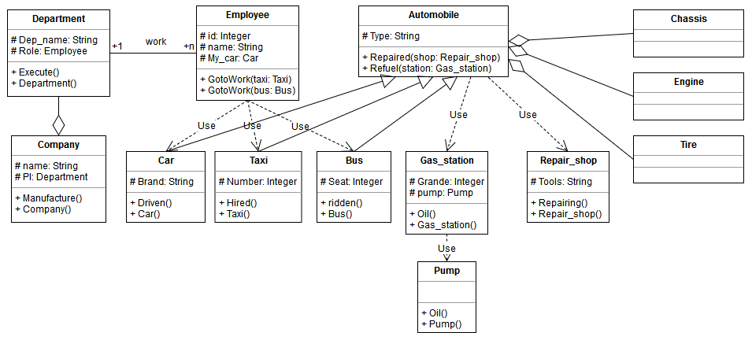

Slide 71
//部门和雇员之间是一对多关联
Public class Department{
private String Dep_name;
private Employee Role[]; // 部门拥有若干雇员
// 部门执行的职能
public void Execute(){ ... }
}
//雇员上班要依赖驾车、出租车或公交车
//Car属于个人拥有，Taxi是雇用，Bus是乘用
public class Employee{
private Integer id;
private String name;
private Car My_car;
//依赖自己拥有的Car上班
public void GotoWork(){
My_car.Driven();
}
//打出租车上班，不固定依赖哪一台车
public void GotoWork(Taxi taxi){
taxi.Hired();
}
//乘坐公交车上班，不固定依赖哪一台车
public void GotoWork(Bus bus){
bus.ridden();
}
}
//公司与部门之间是组合关系
public class Company{
private String name;
private Department p1,p2,...;
public void Company(){
p1=new Department();
p2=new Department();
//...
}
//公司执行生产过程
public void Manufacture() {...}
}

Slide 72
//Car、Taxi、Bus是继承于汽车类
public class Car extends Automobile{
private String Brand;
public void Driven(){ //被驾驶 ... }
}
public class Taxi extends Automobile{
private int Number;
public void Hired(){ //被雇用 ... }
}
public class Bus extends Automobile{
private int Seat;
public void ridden(){ //被乘坐 ... }
}
public class Chassis{...}
public class Engine{...}
public class Tire{...}
public class Gas_station{
private int Grade;
private Pump pump;
public void oil(){ //加油依赖油泵
pump.oil();
}
}
public class Pump{ //油泵具有加油的方法
pubic void oil(){...}
}
//汽车类由引擎、底盘、轮胎等共同属性组成（聚合关系）
//具有被维修、被加油的方法，这些方法依赖于加油站和维修厂
public class Automobile{
private String Type;
public Chassis theChassis;
public Engine theEngine;
public Tire theTire;
//依赖维修厂进行维修
public void Repaired(Repair_shop shop) {...}
public void Refuel(Gas_station station) {
station.oil();
}
}

Slide 73
本课小结
面向对象分析
对象模型
绘制领域类图
课后作业：
学习相关技术和慕课视频
实验内容：根据系统业务分析，识别系统中的实体类，并绘制领域类图。

